Slide 1
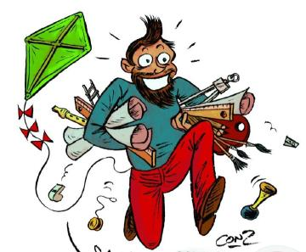
2223 ST LA2 Ken je werkplek en je eigen werk
Leerdoel Inzicht krijgen in de opbouw en werkzaamheden van het bedrijf.
Je kent de 6 ADL-rollen.
Je kan de juiste ADL-rollen aan je taken koppelen.
Samenwerken
Dit product maak je alleen.
Lever je product in via Teams
Leerproduct
Dit leerproduct is opgedeeld in 2 onderdelen.
1. Een beschrijving van je bedrijf met de volgende onderdelen:
De ondernemingsvorm
De producten/diensten die het bedrijf aanbiedt
Het ontstaan van het bedrijf
Een organogram
De functies in het bedrijf
2. Overzicht van jouw werkzaamheden. Je beschrijft 4 verschillende taken op je stage en daarbij koppel je één ADL-rol, leg uit waarom de ADL-rol bij de taak past. Deze taken worden weergegeven d.m.v. minimaal 4 foto’s van jou als je aan het werk bent.
Bijeenkomsten en tijd
Les over rechtsvormen
Deadline product 17-03-2023
Bronnen
Lijst met ADL-rollen
Informatie van het stagebedrijf
Leerpad
Ga met je stagebegeleider in gesprek over de opdracht en onderzoek de organisatie van je stagebedrijf.
Beschrijf de verschillende onderdelen en voeg er eventueel afbeeldingen of schema’s aan toe.
Laat iemand foto’s maken terwijl jij aan het werk bent.
Kies bij elke foto minimaal één ADL-rol. Het kunnen er ook meerdere zijn.
Leg uit waarom de ADL-rol bij de taak past.
Beschrijf welke onderdelen je binnen de ADL-rol al goed in bent en waar je nog beter in wilt worden.

